Slide 1

STATYSTYCZNA ANALIZA DANYCH
V semestr studiów inżynierskich w PJWSTK
Prowadząca: dr hab. Elżbieta Ferenstein, profesor PJWSTK
Cel wykładu - poznanie podstaw analizy danych
statystyka opisowa
modelowanie probabilistyczne
wnioskowanie statystyczne

Slide 2
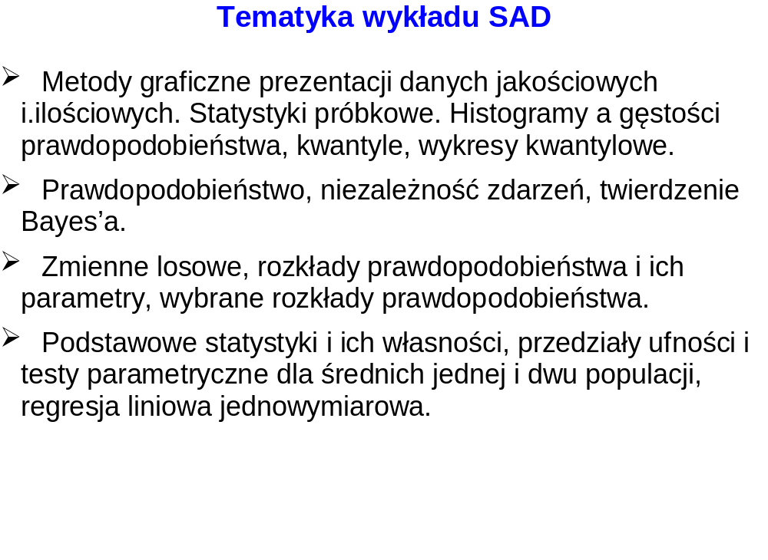

Slide 3
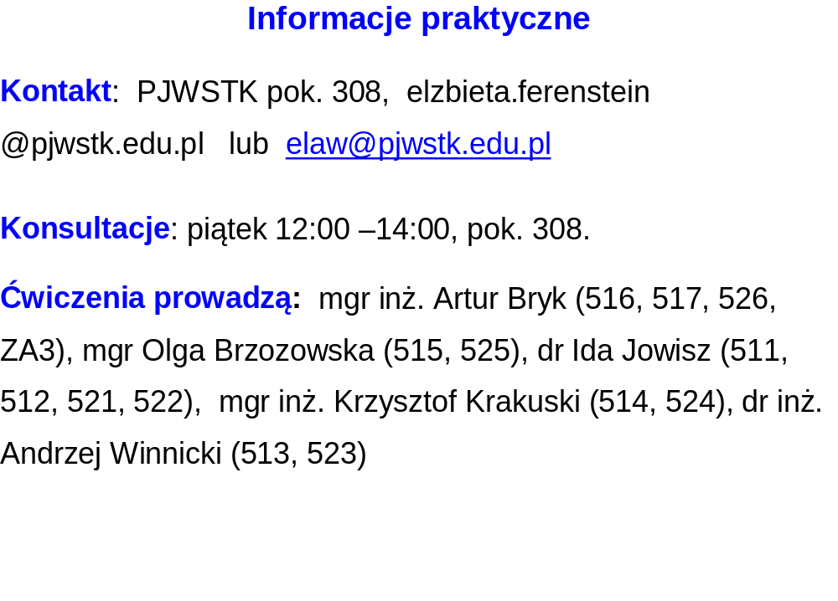

Slide 4
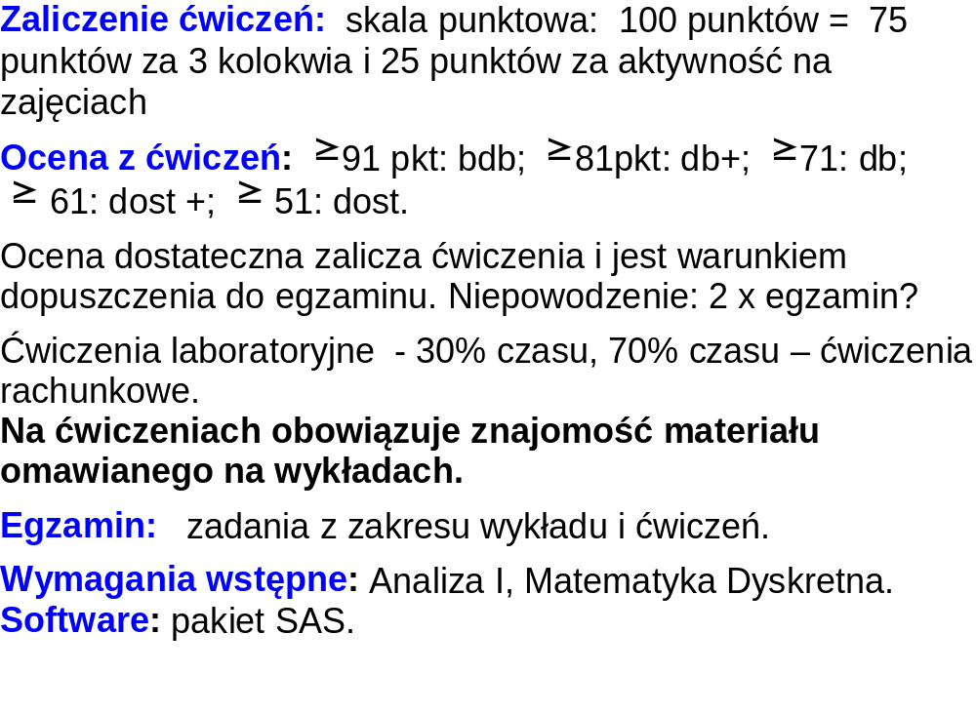

Slide 5
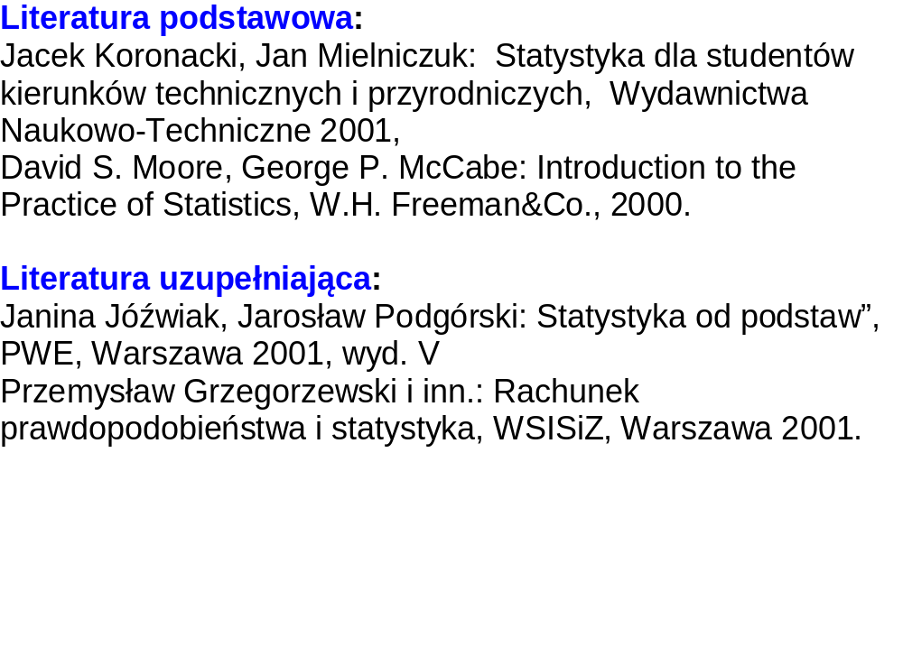

Slide 6
STATYSTYKA OPISOWA
Techniki wstępnej analizy danych i ich prezentacji:
gromadzenie, przechowywanie danych, analiza danych surowych
prezentacja danych: tabele, wykresy, parametry liczbowe obliczane dla danych.
Cel:
charakteryzacja danych - w zwięzłej formie odzwierciedlająca pewne ich cechy, np. średni dochód, średnie zużycie paliwa, ..
odnalezienie różnego rodzaju regularności ( nieregularności ) ukrytych w danych, zależności między podzbiorami danych.

Slide 7
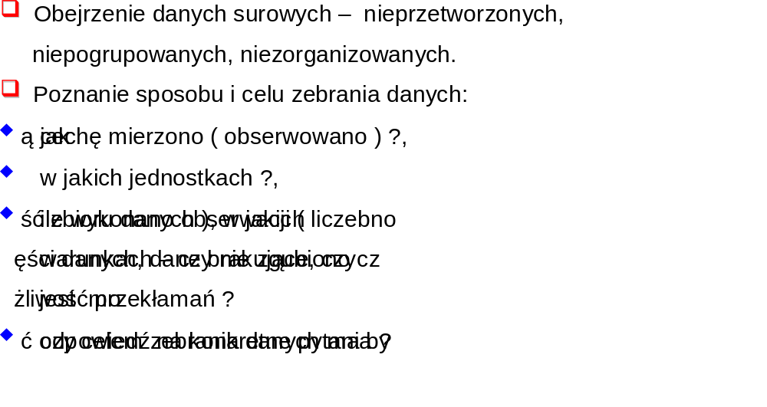
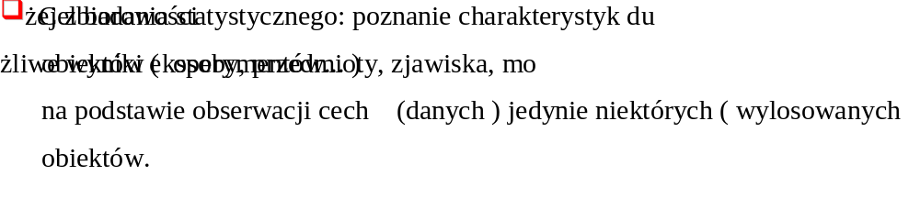

Slide 8
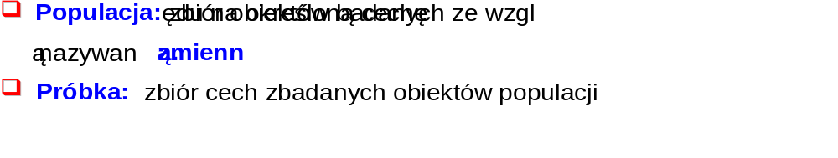
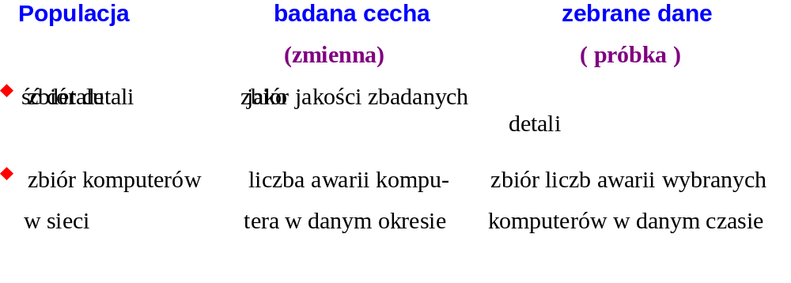

Slide 9
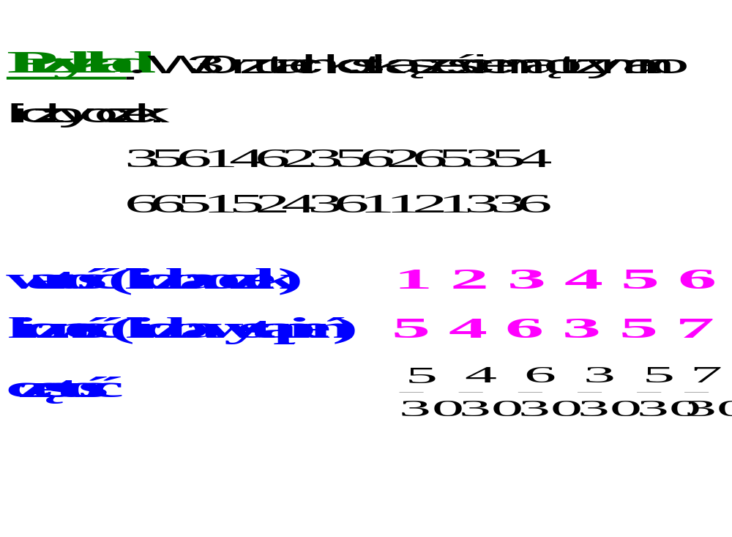

Slide 10
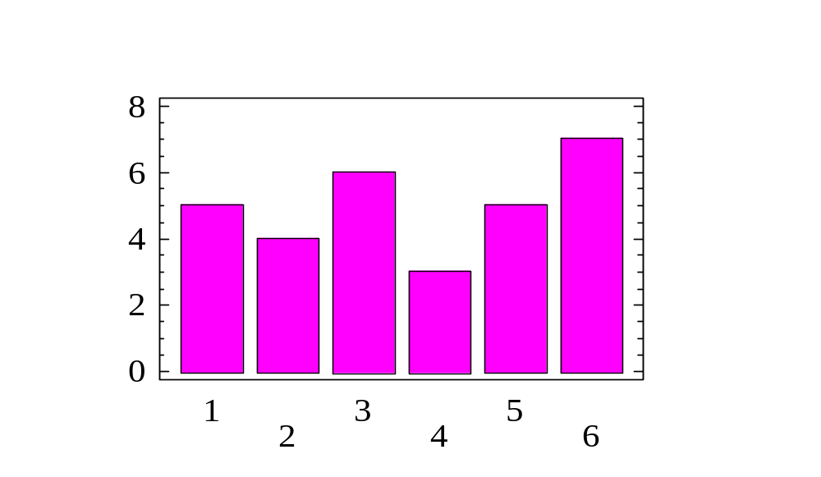
Diagram liczebności
Liczba oczek

Slide 11
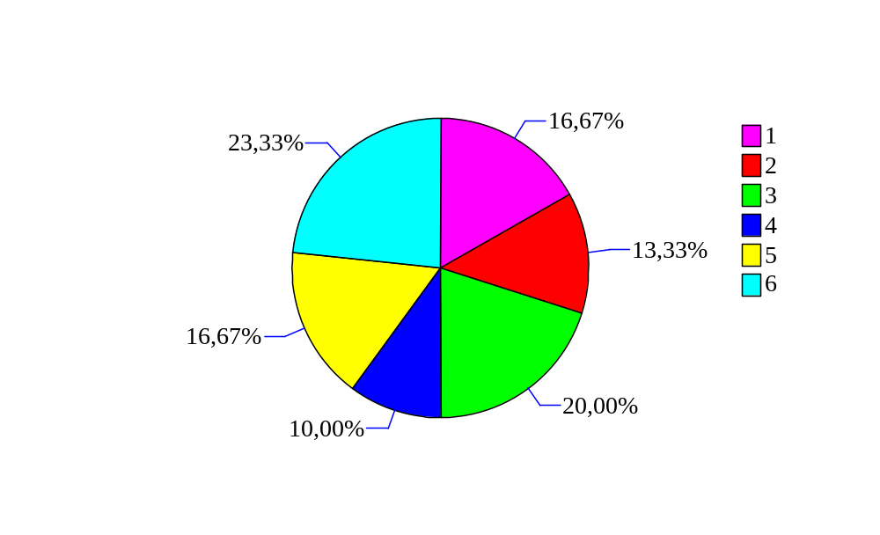
Wykres kołowy

Slide 12

Metody opisu danych jakościowych
wykres słupkowy, wykres kołowy
Grupa
Rok 1990/1991
Rok 1997/1998
kierunków
liczba
procent
liczba
procent
Pedagogiczne
99552
18,3
91100
14
Humanistyczne
69088
12,7
110565
8,1

Slide 13
Grupa rok 1990/91 rok 1997/98
kierunków
liczba % liczba %
pedagogiczne 99552 18,3 91100 14,0
humanistyczne 69088 12,7 110565 8,1
prawne i nauki 133824 24,6 566475 41,5
społeczne
nauki ścisłe i 144704 26,6 292110 21,4
przyrodnicze
medyczne 81600 15,0 95550 7,0
pozostałe 15232 2,8 109200 8,0
ogółem 544000 100 1365000 100

Slide 14
Wstępna analiza danych
Opis danych surowych:
2 próbki o liczebnościach n = 544000 oraz m = 1365000
cecha jakościowa: grupa kierunków studiów
6 kategorii ( klas, atrybutów ) cechy
atrybuty: grupa kierunków pedagogicznych, humanistycznych, medycznych, ....
Najliczniejsze grupy kierunków:
nauki ścisłe i przyrodnicze w 1990/91 roku
prawo i nauki społeczne w 1997/98 roku
Procentowy udział klasy =
( liczność klasy/ liczebność próbki ) x 100% =
    częstość x 100%

Slide 15
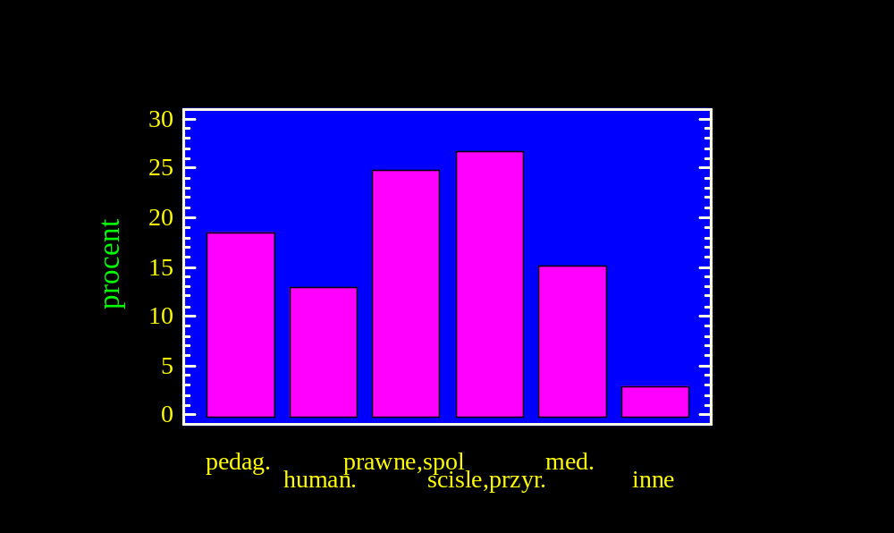
Wykres słupkowy procentowego udziału grup kierunków studiów
w r. ak. 1990/91

Slide 16
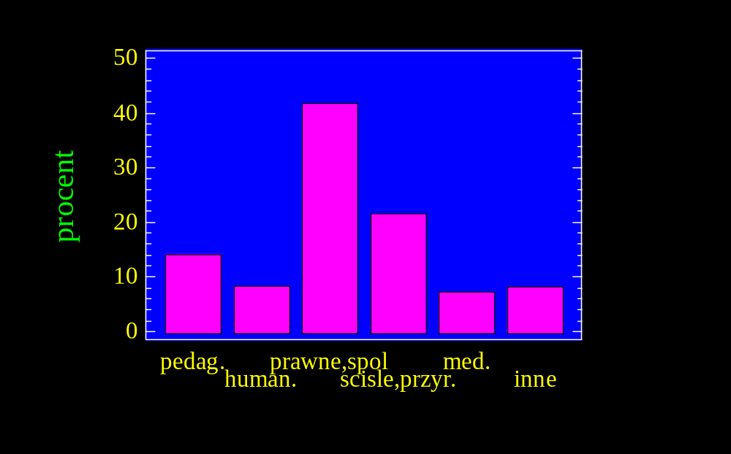
Wykres słupkowy procentowego udziału grup kierunków studiów
w r. ak. 1997/98

Slide 17
Wykresy słupkowe
Rok 1997/98
Rok 1990/91

Slide 18
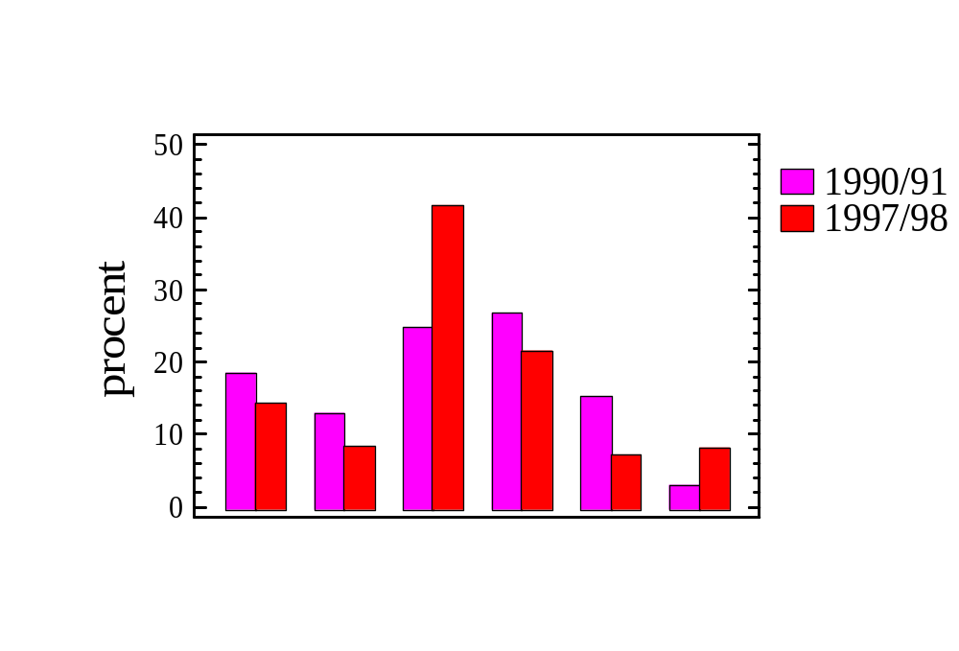
Połączony wykres słupkowy
pedag.
prawne,społ.
med..
ścisłe,przyr.
inne
human.

Slide 19
Połączony wykres słupkowy
pedag.
1990/91
human.
1997/98
prawne,spol
scisle,przyr.
med.
inne
0
1
2
3
4
5
6
(X 100000)

Slide 20
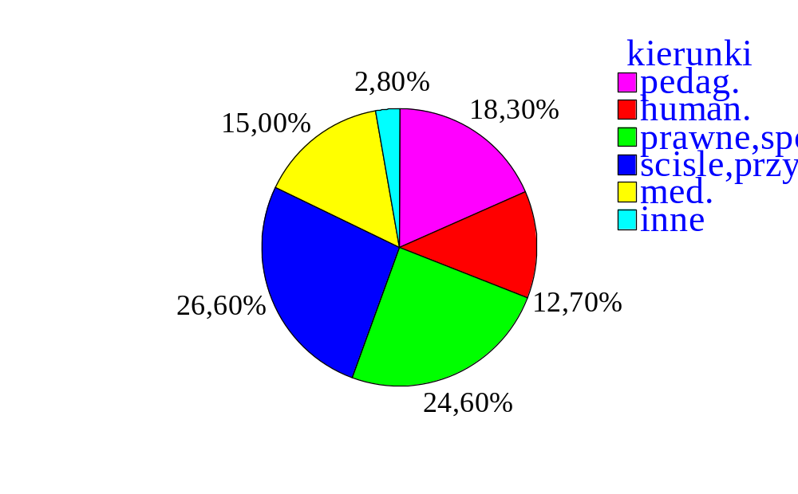
1990/91
pedag.
2,80%
18,30%
human.
15,00%
prawne,spol
scisle,przyr.
med.
inne
12,70%
26,60%
24,60%

Slide 21
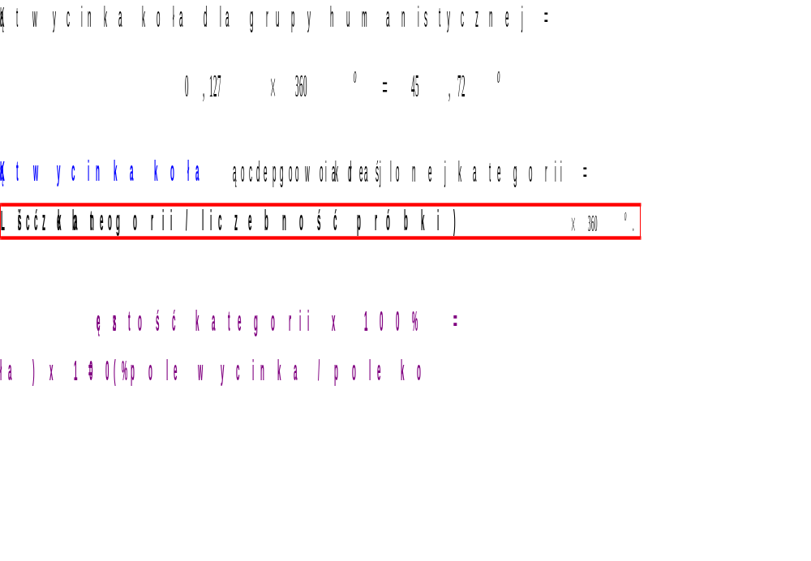

Slide 22
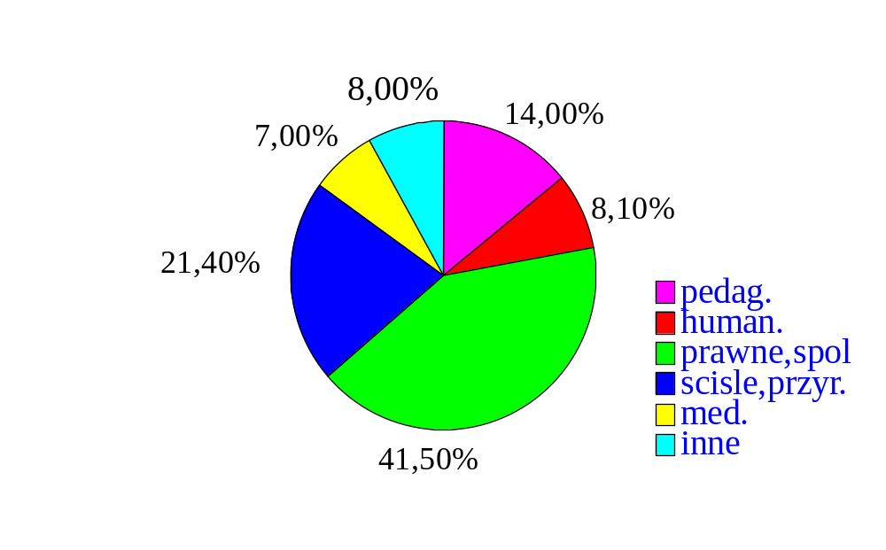
1997/98

Slide 23
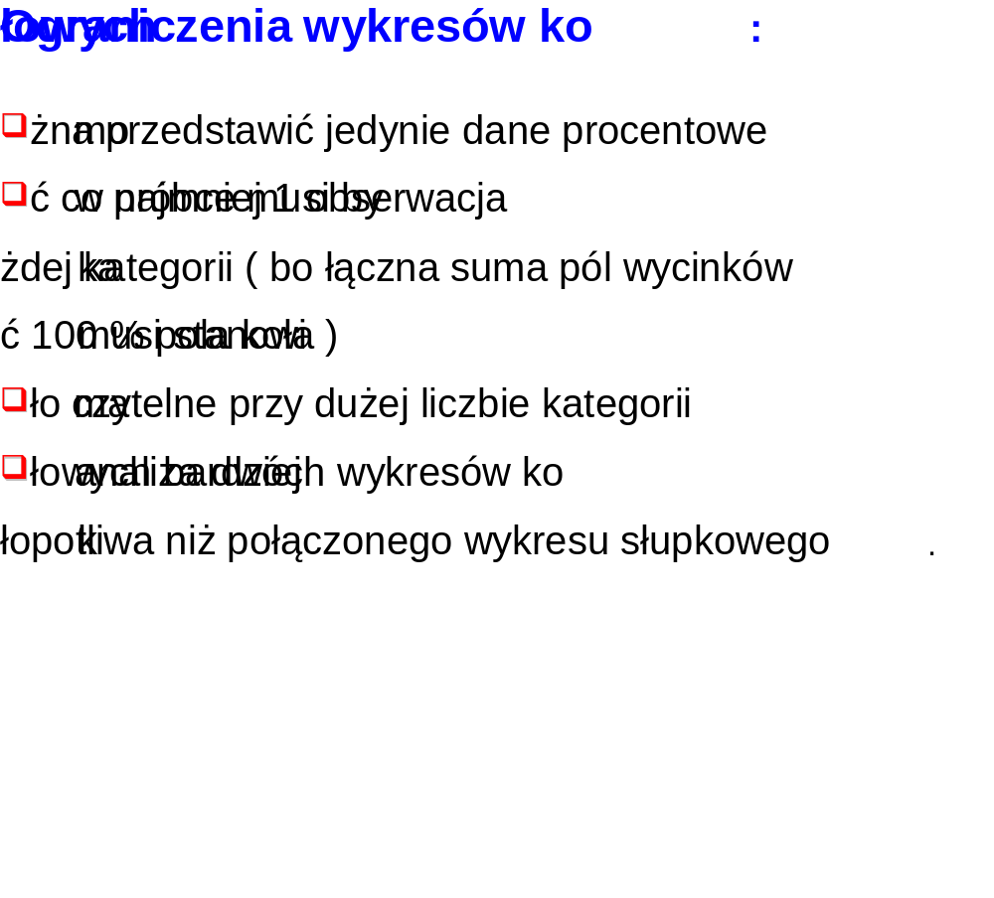

Slide 24
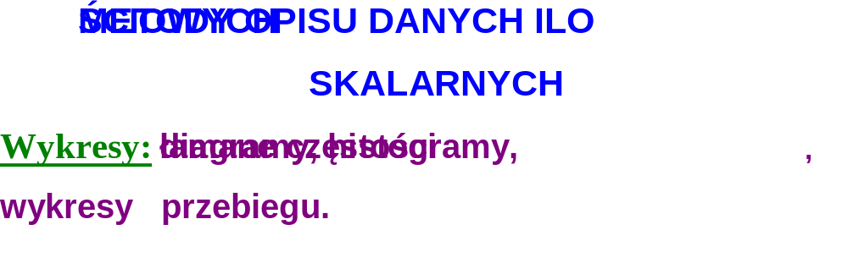
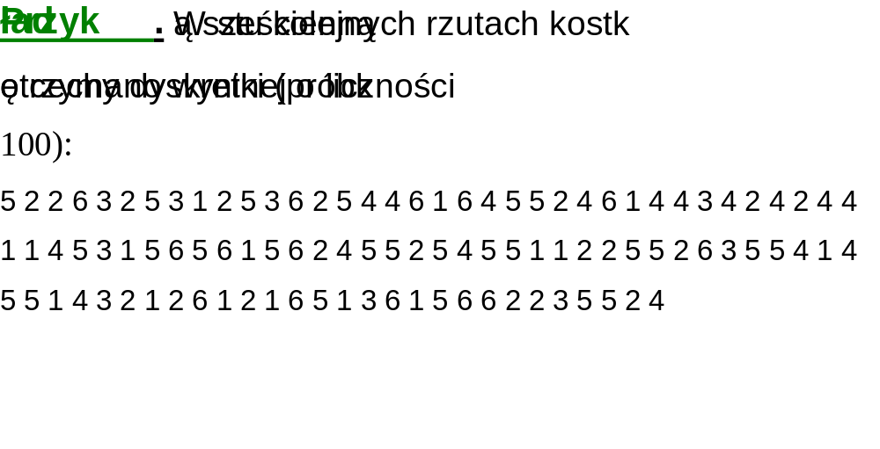

Slide 25
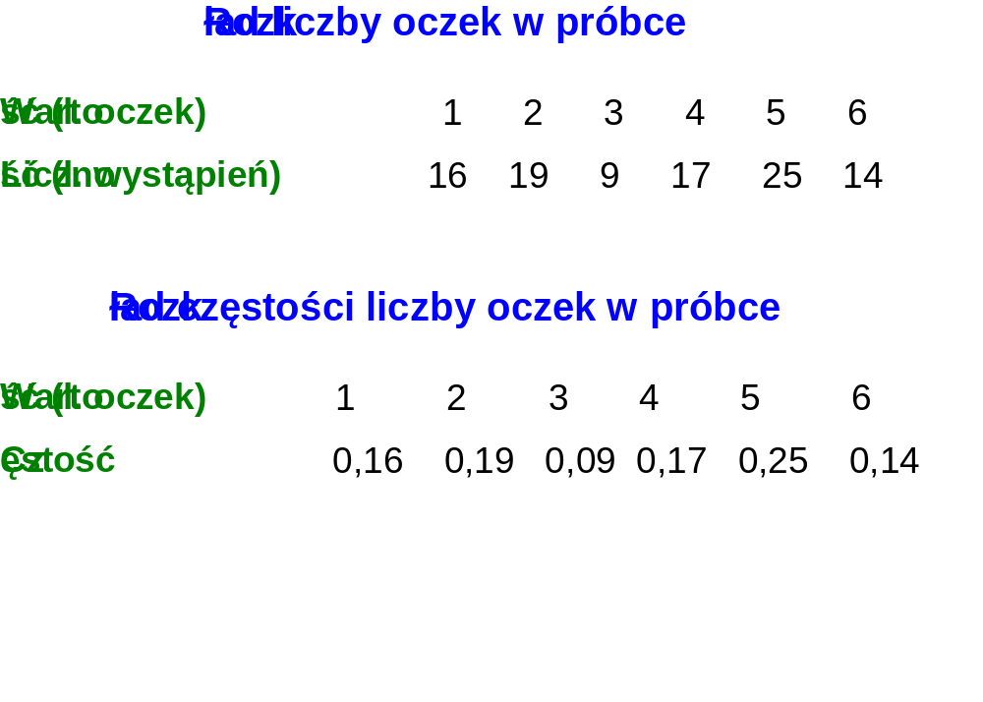
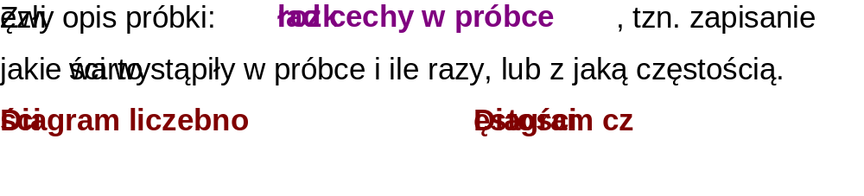

Slide 26
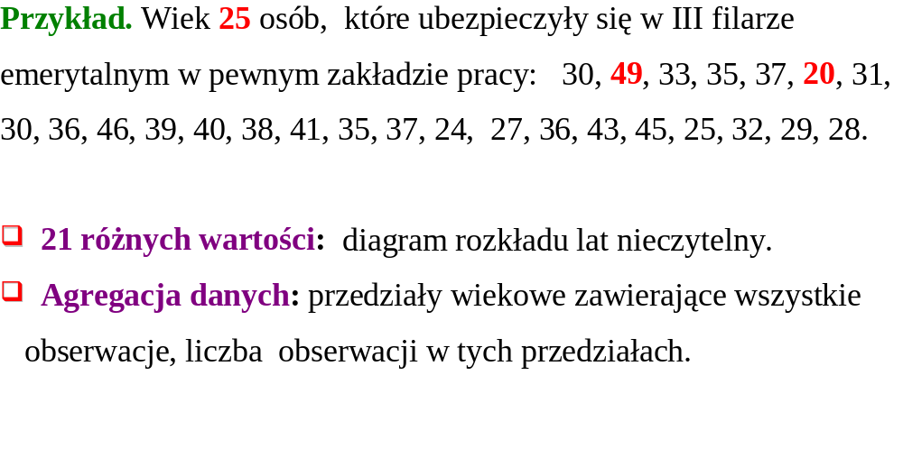

Slide 27
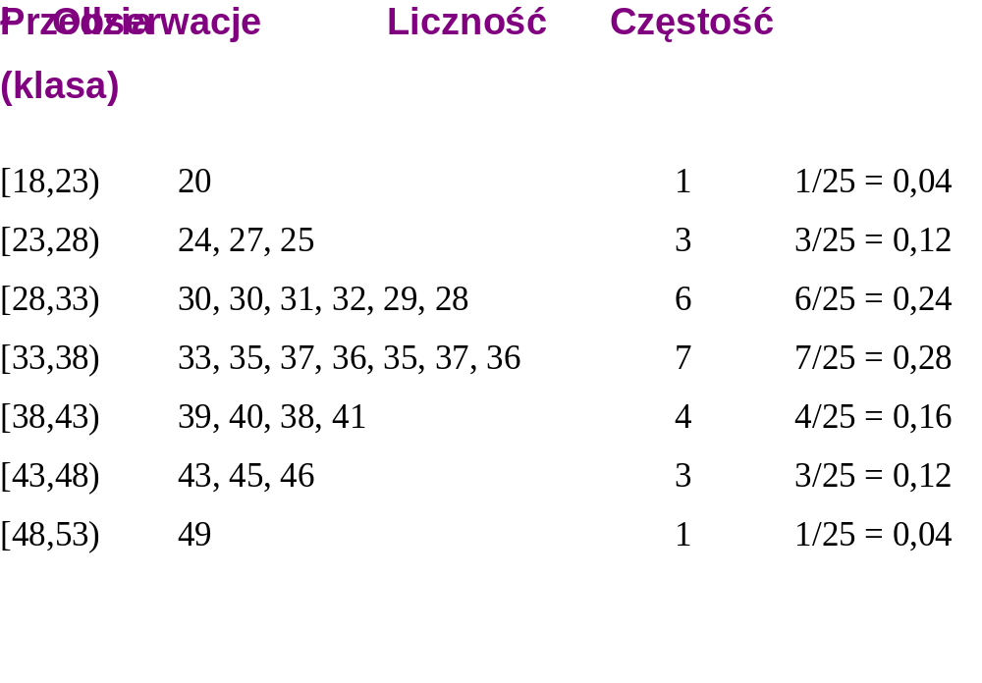

Slide 28
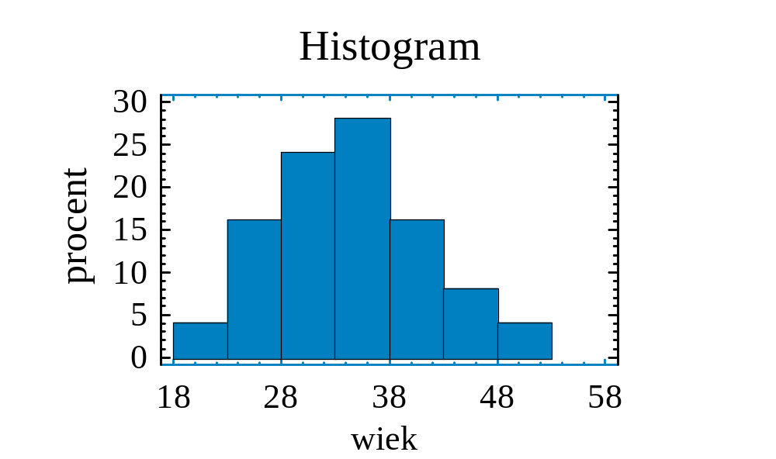
28+16+12+4=60% pracowników ma co najmniej 33 lata

Slide 29
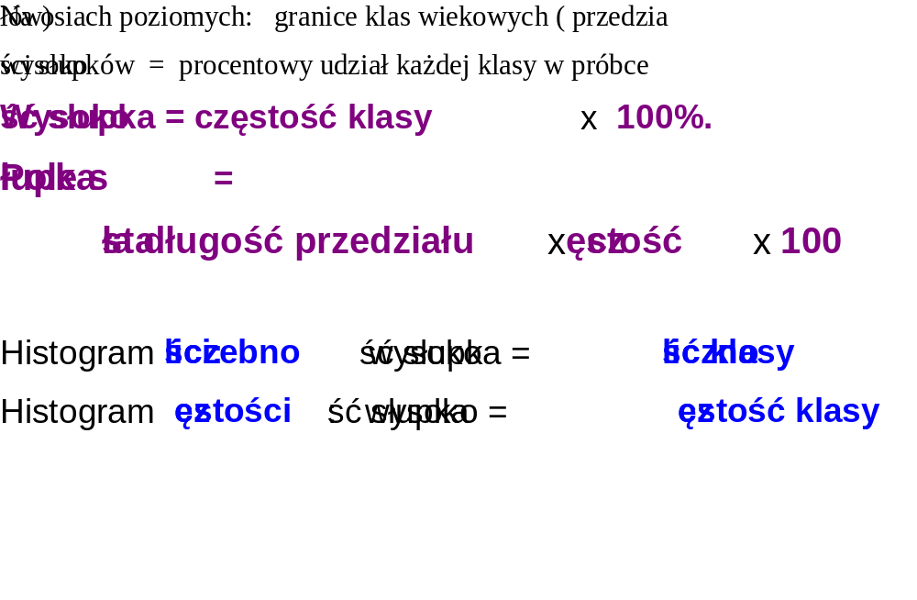

Slide 30
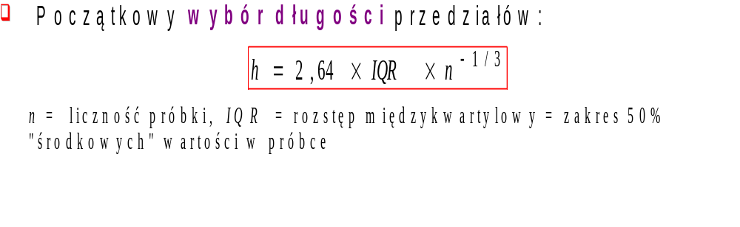
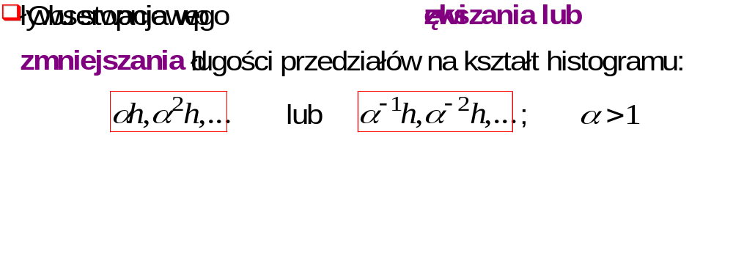

Slide 31
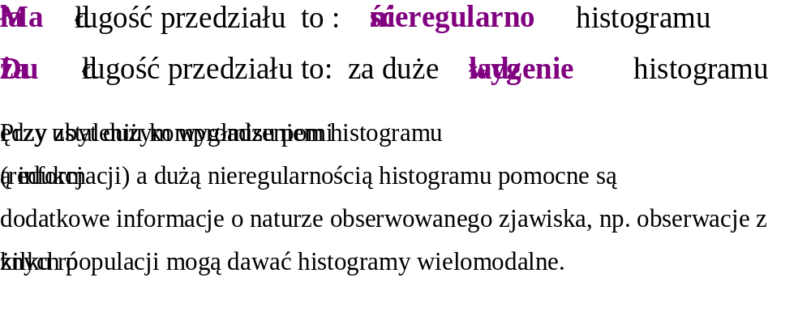
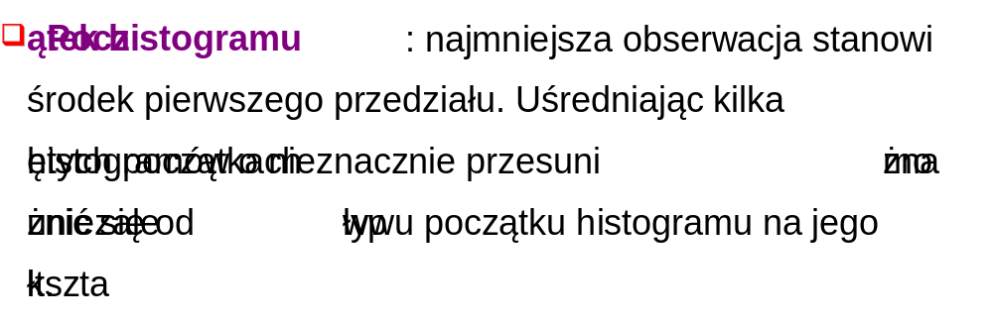
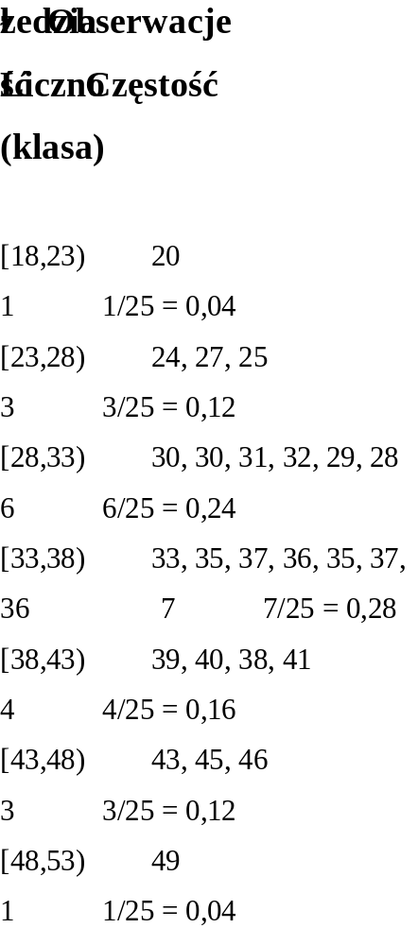

Slide 32
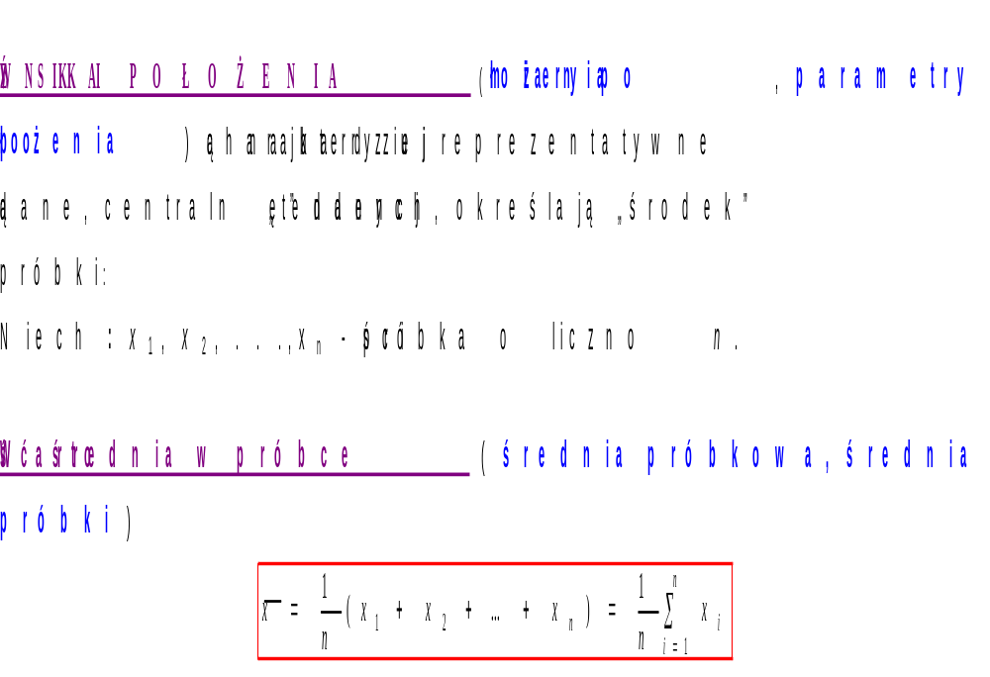
WSKAŹNIKI SUMARYCZNE

Slide 33

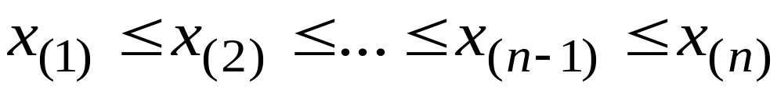
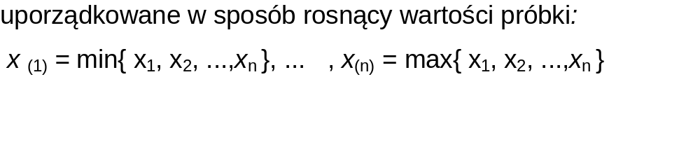
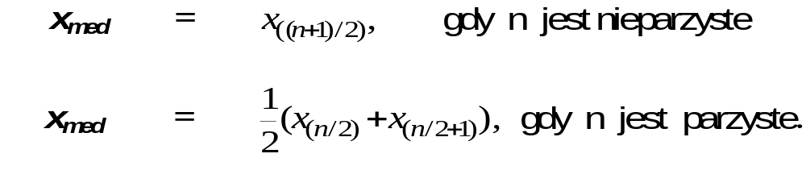
Niech

Slide 34
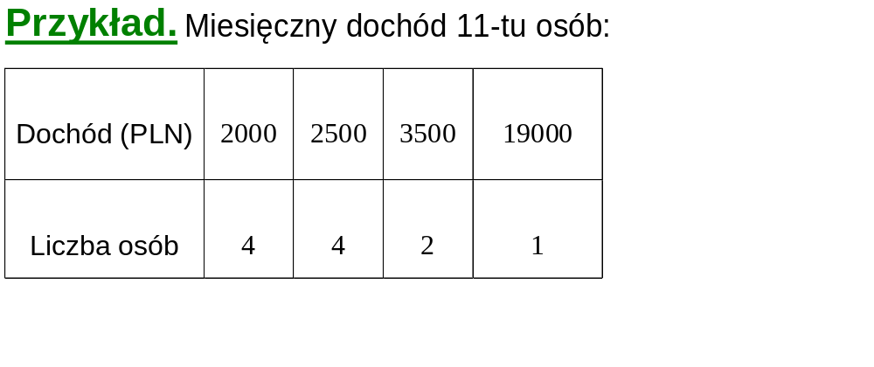
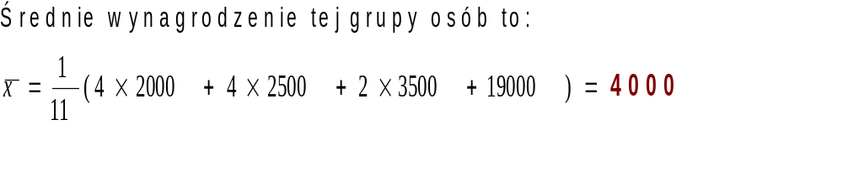
2000, 2000, 2000, 2000, 2500, 2500, 2500, 2500, 3500, 3500, 19000
Mediana = 2500

Slide 35
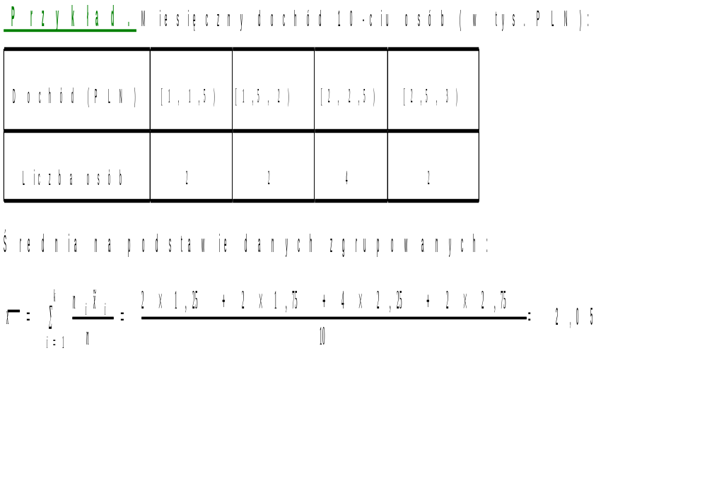

Slide 36
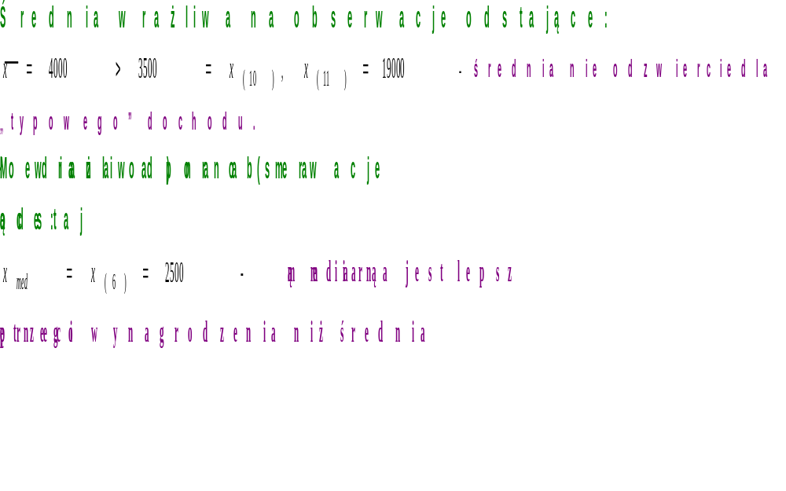

Slide 37
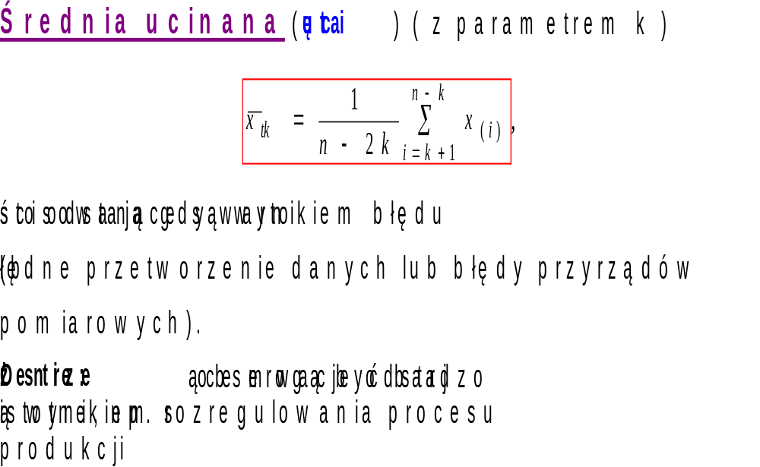

Slide 38
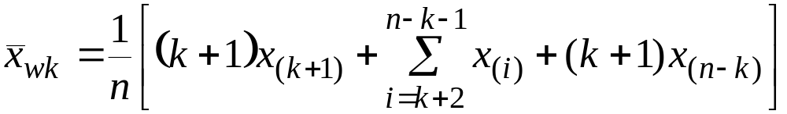
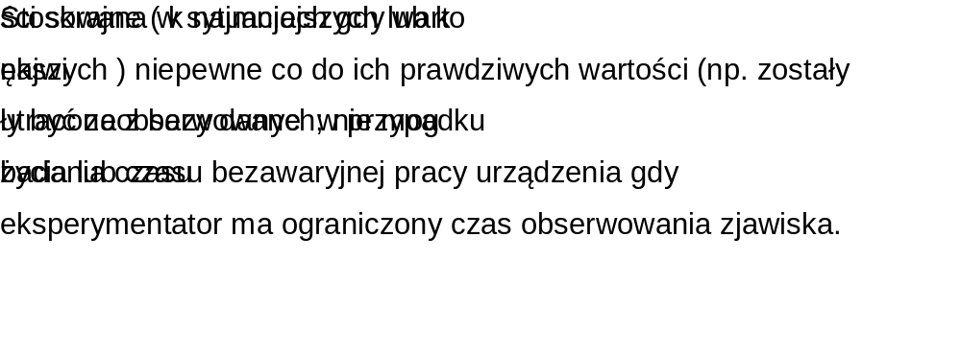
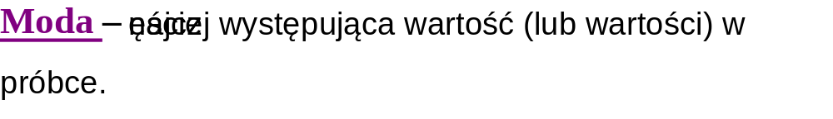
Średnia winsorowska ( z parametrem k )

Slide 39
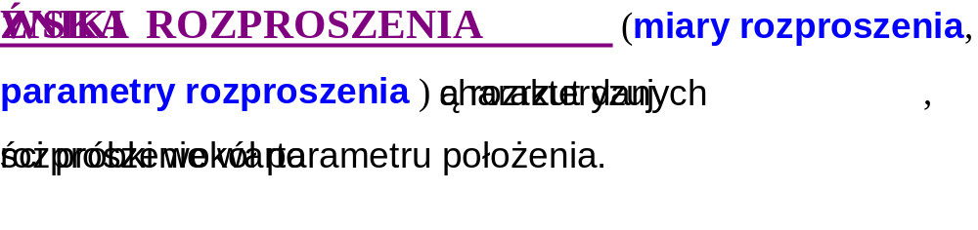

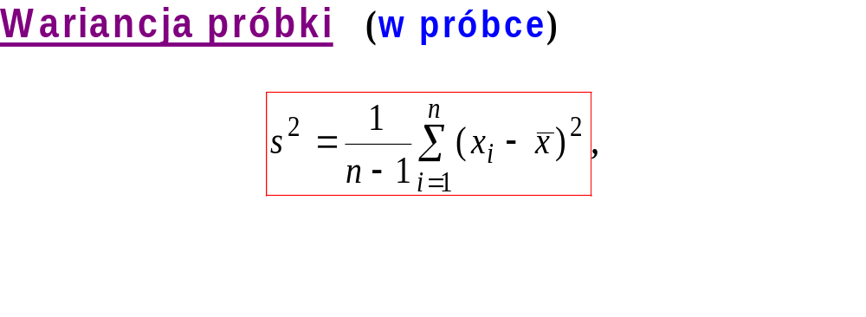

Slide 40
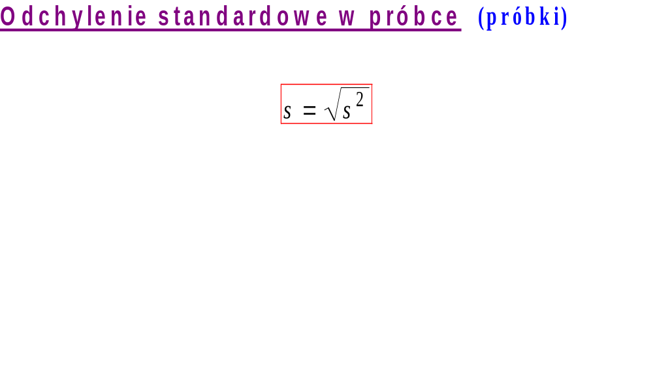
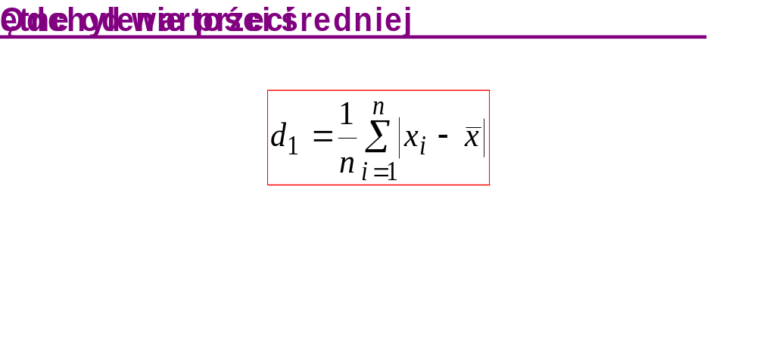


Slide 41



Slide 42
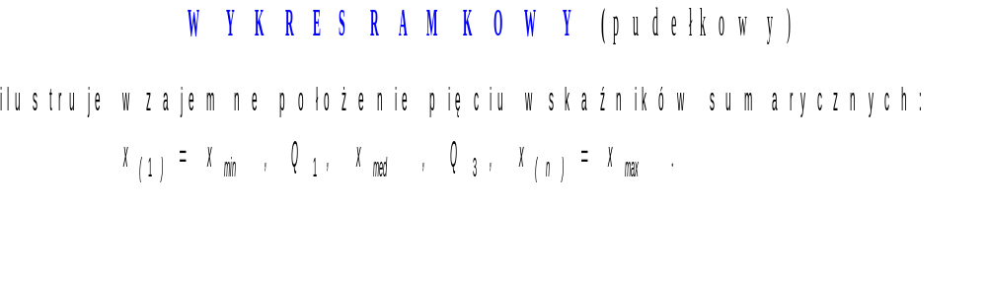
Obserwacja potencjalnie odstająca
0
0,4
0,8
1,2
1,6

